Slide 1
بسم الله الرحمن الرحیم
عنوان سمینار : افزودنی های جدید با کاربرد های متمایز
ارائه دهنده : مهندس عباس فاتحی

Slide 2
فهرست مطالب
مقدمه
فرایند
افزودنی‌ها

Slide 3
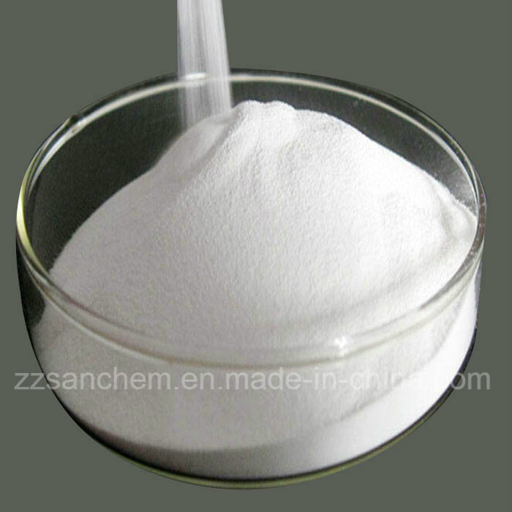
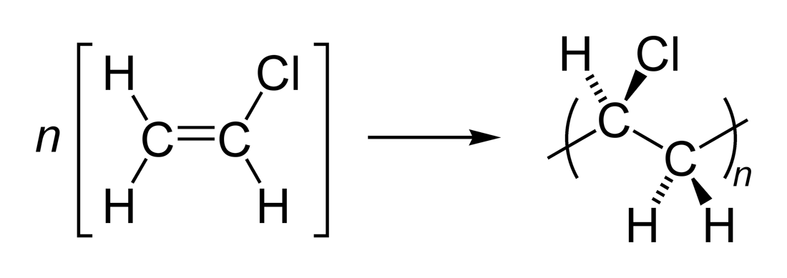
مقدمه
فرایند
افزودنی‌ها
پی وی سی (پلی‌کلرو‌اتن) بعد از پلی الفین ها دومین پلاستیک پر مصرف جهان است.

Slide 4
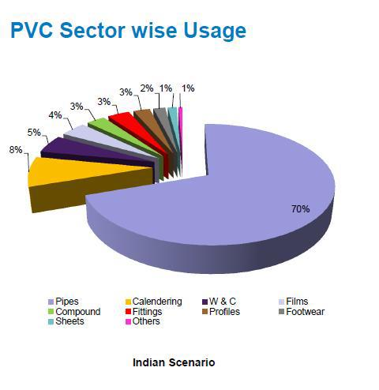
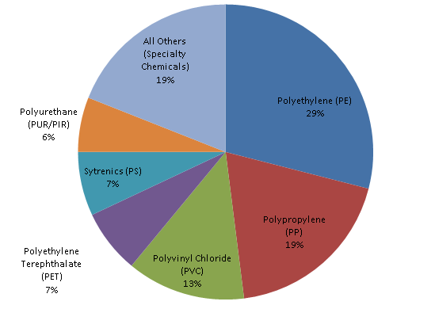
مقدمه
فرایند
افزودنی‌ها
نمودار مصرف پلیمرها در سال2018

Slide 5
مقدمه
فرایند
افزودنی‌ها
مشکلات موجود در استفاده از PVC
پایداری حرارتی کم
حساسیت در برابر حرارت و تنش به علت نقص ساختاری
مستعد دهیدروکلریناسیون
گرانروی مذاب بالا
دامنه پردازش باریک (فراورش راحت، خواص ضعیف)
شاخص گرانروی مذاب
تغییر رنگ محصول

Slide 6
مقدمه
فرایند
افزودنی‌ها
برخی خصوصیات فیزیکی
دمای شیشه ای: 82 درجه سلسیوس
چگالی : 1/45-1/30 گرم در واحد سانتی متر مکعب
دمای فراورش:140-180 درجه سلسیوس

Slide 7
مقدمه
فرایند
افزودنی‌ها
K-Value
معیاری از طول زنجیرها،وزن مولکولی و درجه پلیمریزاسیون
وزن مولکولی متوسطk بین 60-67
مقادیر کم k در محدوده ی 45-50
مقادیر زیاد k در محدوده ی 80-104
افزایش این سبب پارامتر کاهش جلا و مات‌شدگی می‌شود.

Slide 8
مقدمه
فرایند
افزودنی‌ها
تحقیقات و مطالعات پیشین
جهت بررسی ارتباطk value با سایر پارامتر ها
G. PEPPERL, JOURNAL OF VINYL ADDITIVE TECHNOLOGY, Vol. 6, No. 2, 2000.

Slide 9
مقدمه
فرایند
افزودنی‌ها
رابطه پارامتر k با میانگین وزن مولکولی
G. PEPPERL, JOURNAL OF VINYL ADDITIVE TECHNOLOGY, Vol. 6, No. 2, 2000.

Slide 10
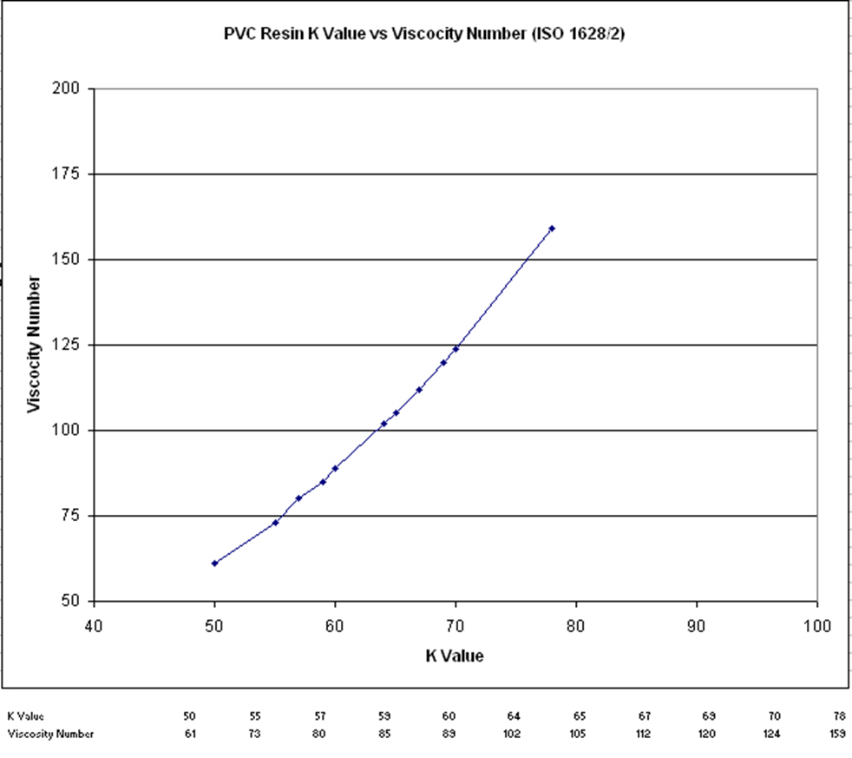
مقدمه
فرایند
افزودنی‌ها
رابطه K-Value با ویسکوزیته

Slide 11
مقدمه
فرایند
افزودنی‌ها
گریدهای مختلف K-value برای پلی وینیل کلراید تعلیقی

Slide 12
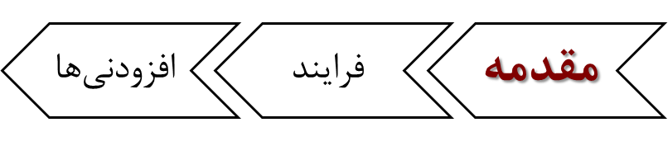
دمای انتقال شیشه‌ای
تاثیر دمای پلیمریزاسیون بر دمای شیشه ای و نقطه ذوب
F. P. REDING, E. R. WALTER, and F. J. WELCHJOURNAL OF POLYMER SCIENCE VOL. 56, PAGES 225-231 (1962(

Slide 13
مقدمه
فرایند
افزودنی‌ها
فرایندهای پلیمریزاسیون PVC
سوسپانسیون
(80% تولید در دنیا)
توده ای
(10% تولید در دنیا)
امولسیونی
(15-10% تولید در دنیا)
رسوبی
(بسیار ناچیز در دنیا)
محلولی
(2-1% تولید در دنیا)

Slide 14
مقدمه
فرایند
افزودنی‌ها
مقایسه فرایندهای پلیمریزاسیون PVC
مزایا:
PVC-M
شاخص گرانروی K-value حدود 60
PVC-E
اصطکاک پایین بین پلیمر و قسمت‌های فلزی ماشین‌آلات ب سبب وجود ماده امولسیونی در PVC
PVC-S
جذب آبS بسیار کم ( ۵ تا ۱۰ میلی گرم )
این روش مشابهت زیادی با نوع PVC-Sداشته و در برخی موارد خواص آن نسبت به نوع S برتری نیز دارد .
مناسب برای تولید محصولات شفاف
سهولت در امر تولید

Slide 15
مقدمه
فرایند
افزودنی‌ها
مقایسه فرایندهای پلیمریزاسیون PVC
معایب:
PVC-M
وزن مولکولی نسبتا پایین پلیمر نهایی به سبب انحلال‌ناپذیری PVC در مونومر VCM
PVC-E
وجود ناخالصی های بیشتر باقیمانده
کدری رنگ محصول به دلیل وجود ماده امولسیونی در PVC
PVC-S
حساسیت زیاد به حرارت، نور و اکسیژن در مقایسه با نوع E
خواص مکانیکی و الکتریکی نامناسب

Slide 16
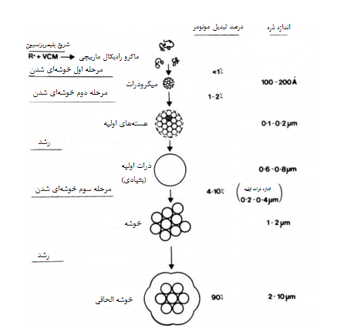
مقدمه
فرایند
افزودنی‌ها
فرایندهای پلیمریزاسیون PVC
شماتیک پلیمریزاسیون مونومر وینیل کلراید
M.W. Allsopp, Manufacture and Processing of PVC, Chap.8, Taylor & Francis e-Library, 2005.

Slide 17
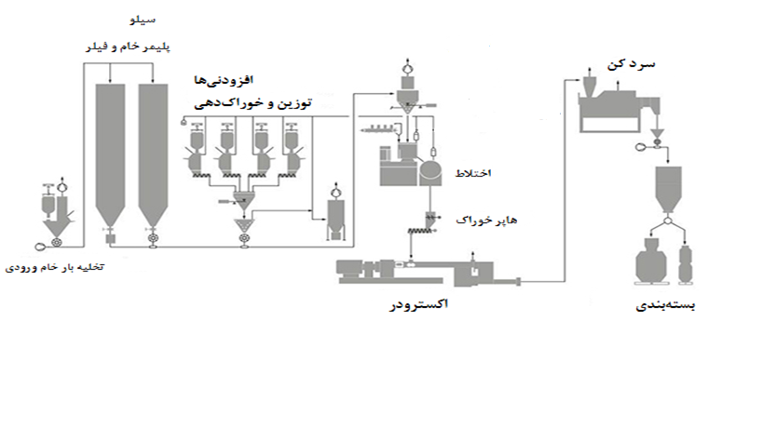
مقدمه
فرایند
افزودنی‌ها
اختلاط
کامپاندینگ
شکل‌دهی
مواد قابل فرایند برای تولید محصول
کامپاندینگ
مواد خام اولیه
W. V. Titow, PVC Technology, Elsevier Applied Science Publisher, 1984.

Slide 18
مقدمه
فرایند
افزودنی‌ها
فرایند اختلاط (mixing)
اختلاط گرم
اختلاط سرد

Slide 19
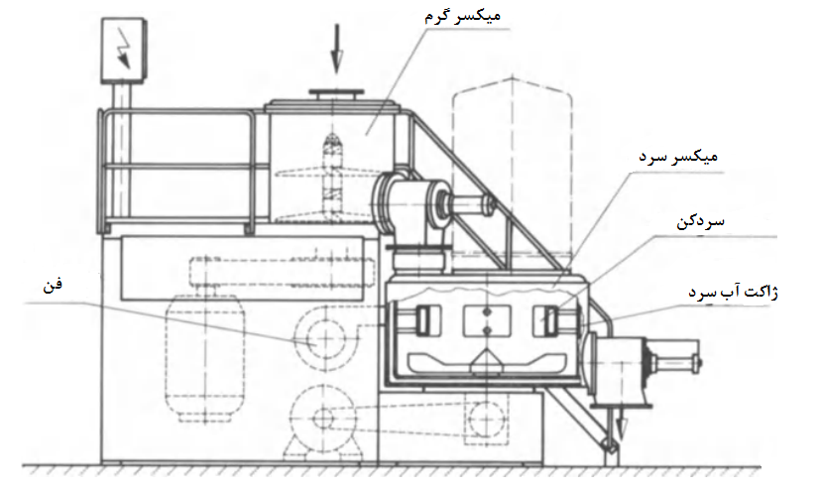
مقدمه
فرایند
افزودنی‌ها
اختلاط گرم
اختلاط تا دستیابی
به دمای بالای C°100 (معمولا C°130)
جذب و پراکنش اولیه افزودنی‌ها
W. V. Titow, PVC Technology, Elsevier Applied Science Publisher, 1984.

Slide 20
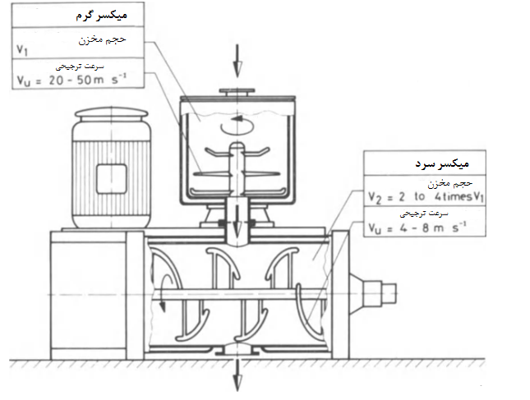
مقدمه
فرایند
افزودنی‌ها
اختلاط سرد
کاهش دما تا کمتر از C°50
ژاکت گردش آب سرد
همزن دور پایین
W. V. Titow, PVC Technology, Elsevier Applied Science Publisher, 1984.

Slide 21
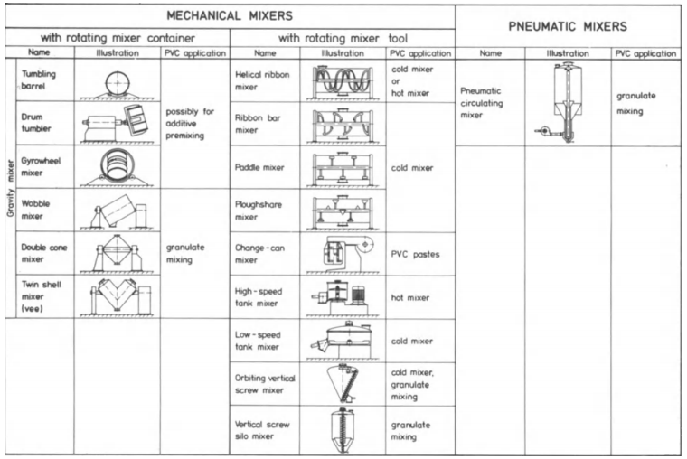
مقدمه
فرایند
افزودنی‌ها
W. V. Titow, PVC Technology, Elsevier Applied Science Publisher, 1984.

Slide 22
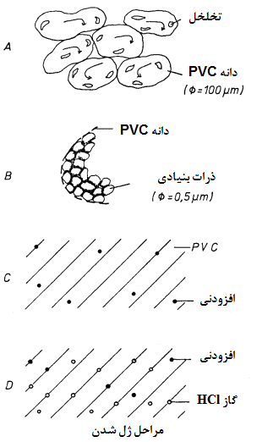
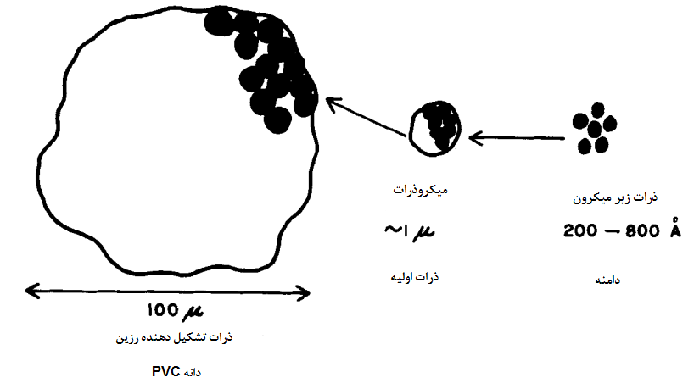
مقدمه
فرایند
افزودنی‌ها
ژل شدن

Slide 23
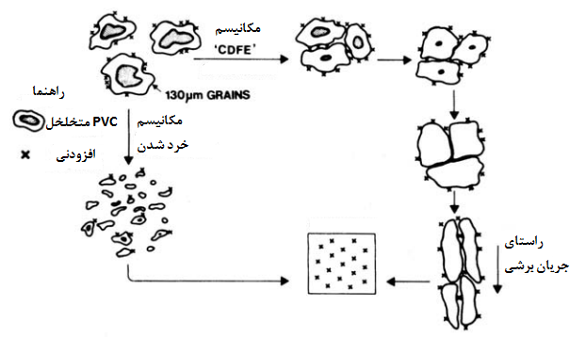
مقدمه
فرایند
افزودنی‌ها
مکانیسم ژل شدن
فشردگی
تراکم
جهت یافتگی
امتزاج
M.W. Allsopp, Manufacture and Processing of PVC, Chap.8, Taylor & Francis e-Library, 2005.

Slide 24
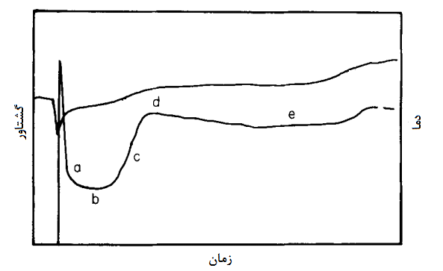
مقدمه
فرایند
افزودنی‌ها
ژل شدن
منحنی مشخصه فیوژن PVC سخت

Slide 25
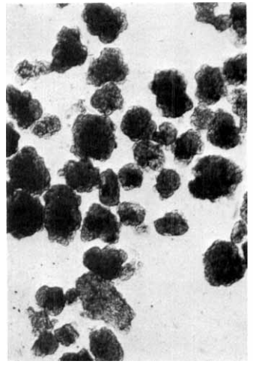
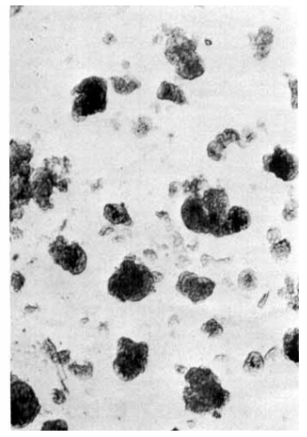
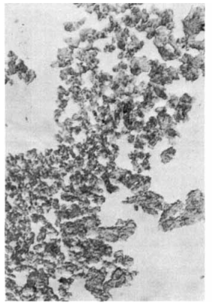
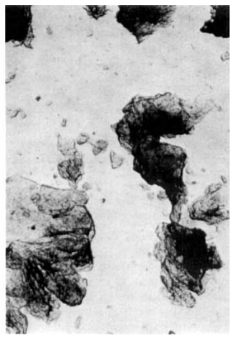
مقدمه
فرایند
افزودنی‌ها
ژل شدن
a
c
d
e
بررسی مورفولوژی کامپاند PVC حاوی کمک‌فرایند بر پایه PMMA تهیه شده در دمای C° 80 در زمان‌ های مختلف

Slide 26
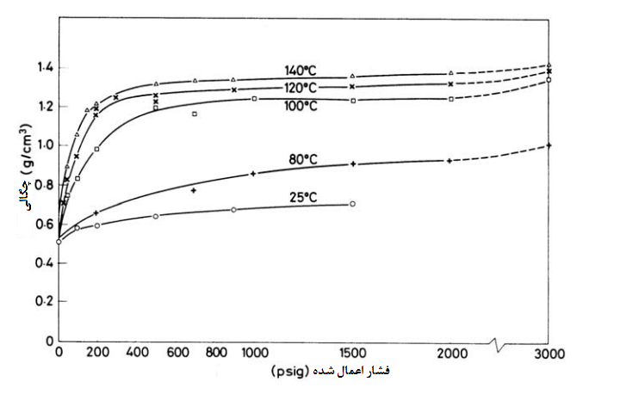
مقدمه
فرایند
افزودنی‌ها
اثر پارامترهای فرایندی بر ژل شدن
اثر دما و فشار بر چگالی کامپاند PVC حاوی phr2/2 استابیلایزر
M.W. Allsopp, Manufacture and Processing of PVC, Chap.8, Taylor & Francis e-Library, 2005.

Slide 27
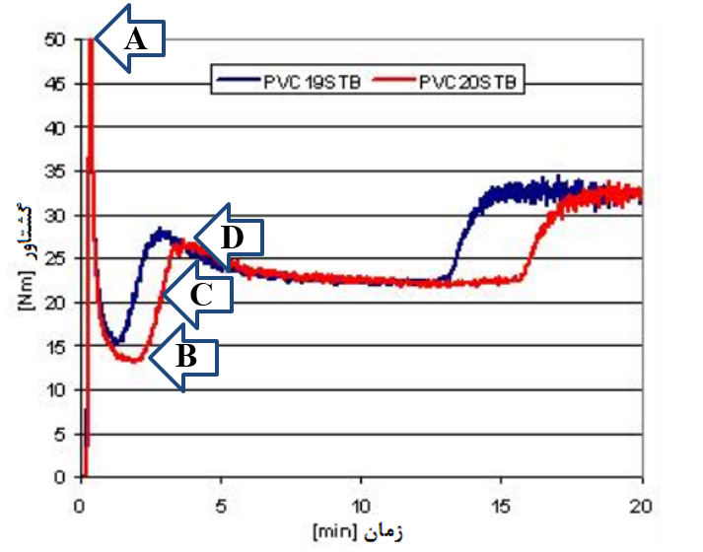
مقدمه
فرایند
افزودنی‌ها
اثر افزودنی‌ها بر ژل شدن
ورود مواد به محفظه اختلاط | A
ذوب اجزای با دمای ذوب پایین و فشردگی | B
فشردگی و تراکم | C
امتزاج (فیوژن) | D
آزمون رئومتری انجام شده روی دو نمونه کامپاند PVC/St با اختلاف phr0/1 در میزان استابیلایزر

Slide 28
مقدمه
فرایند
افزودنی‌ها
اثر افزودنی‌ها بر ژل شدن
گشتاور نهایی (Nm) | زمان فیوژن (s) | مقدار CPE در فرمولاسیون (phr)
31/1 | 96 | 0
29/4 | 90 | 3
28/6 | 88 | 6
28/2 | 88 | 9
28/4 | 56 | 12
اثر افزایش CPE به PVC بر فیوژن کامپاند نهایی در دور rpm50 و دمای C ° 180

Slide 29
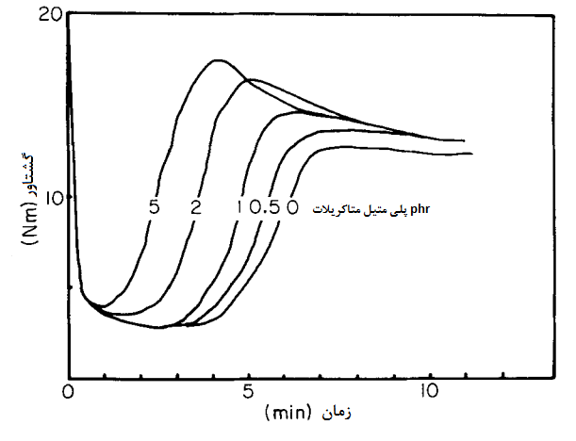
مقدمه
فرایند
افزودنی‌ها
اثر افزودنی‌ها بر ژل شدن
اثر افزایش کمک‌فرایند بر پایه PMMA به PVC بر فیوژن کامپاند نهایی در دور rpm50 و دمای C° 180

Slide 30
مقدمه
فرایند
افزودنی‌ها
اثر فرایند ژل شدن روی خواص نهایی
درصد ژل شدن
90 | 68 | 44 | 32
56 | 56 | 55 | 54 | استحکام تسلیم در C°20 (MPa)
58 | 115 | 133 | 108 | درصد کشش شکست
656 | 711 | 706 | 381 | انرژی شکست ضربه کششی در C° 0 (KJ/m²)
هموژن | هموژن | نیمه‌هموژن | غیر هموژن | هموژن بودن مقطع برش میکروتوم
اثر درصد ژل شدن روی خواص مختلف لوله PVC

Slide 31
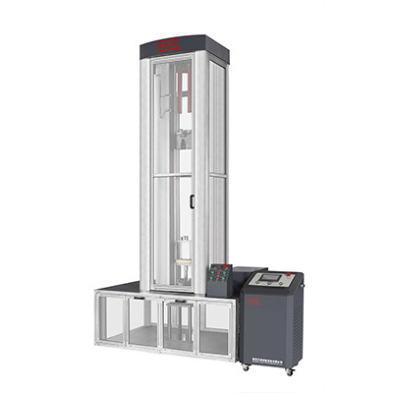
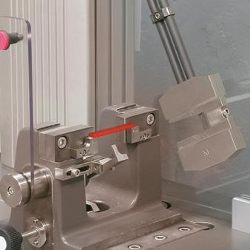
مقدمه
فرایند
افزودنی‌ها
تفاوت آزمون‌های مقاوت ضربه و ضربه پاندولی

Slide 32
مقدمه
فرایند
افزودنی‌ها
انواع افزودنی‌های مورد استفاده در صنعت PVC
نرم کننده(Plasticizer)
پایدارکننده (Stabilizer)
اصلاح کننده ضربه(Impact Modifier)
کمک فرآیند(Processing Aid)
پیگمنت(Pigment)
پرکننده(Filler)
روان کننده(Lubricant)

Slide 33
مقدمه
فرایند
افزودنی‌ها
اصلاح‌کننده ضربه
ویژگی‌هایی عمومی مورد نیاز
دمای Tg پایین‌تر از دمای محیط
عملکرد مناسب در درصد پایین
توزیع اندازه ذره مناسب
چسبندگی مناسب به ماتریس ترموپلاستیک
اندازه ذره بهینه
پخش هموژن در ماتریس
S. Al-Malaika, Brydson’s plastics Materials, Chap.7, Elsevier Online Library, 2017.

Slide 34
مقدمه
فرایند
افزودنی‌ها
پلیمرهای با Tg پایین و سازگار با PVC
پلی کاپرولاکتون | کوپلیمرهای بوتادین – اکریلونیتریل (23-45% ACN)
کوپلیمرهای اتیل-N و N دی متیل آکریل آمید | ترپلیمر اتیلن-n بوتیل‌اکریلات – کربن‌مونوکسید
پلی اتیلن کلردار (کلر بالا 42 درصد) | پلی‌استرهای آلیفاتیک بر پایه دی‌ا‌ل/دی‌کربوکسیلیک‌اسید
PU بر پایه بلوک های نرم پلی استر | بلوک کوپلیمر پلی‌بوتیلن ترفتالات – پلی‌تترامتیلن استر
کوپلیمراتیلن-وینیل استات | ترپلیمر اتیلن – وینیل استات – کربن مونوکسید
 | ترپلیمر اتیلن – اتیل اکریلات-کربن مونوکسید

Slide 35
مقدمه
فرایند
افزودنی‌ها
سازگاری فعال
سازگارکننده‌ها
آمیدواکس تغییریافته (خاک اره)
پلی‌ال استر (خاک اره)
پلی‌پروپیلن کربنات (PPC)
NBR-g-PPC
پلی ال مایع (پلی‌یورتان)
NBR

Slide 36
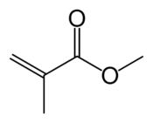
مقدمه
فرایند
افزودنی‌ها
سامانه‌های اکریلیکی
خواص:
مقاوم در برابر هوازدگی
دوام رنگ
ضربه پذیری بالا
مصارف:
پروفیل های اکسترود شده در و پنجره پی وی سی
ورق و فیلم پی وی سی کلندر شده
لوله و اتصالات پی وی سی
قطعات تولیدی از قالبگیری تزریقی و دمشی
لوله برق (داکت) پی وی سی
فوم پی وی سی

Slide 37
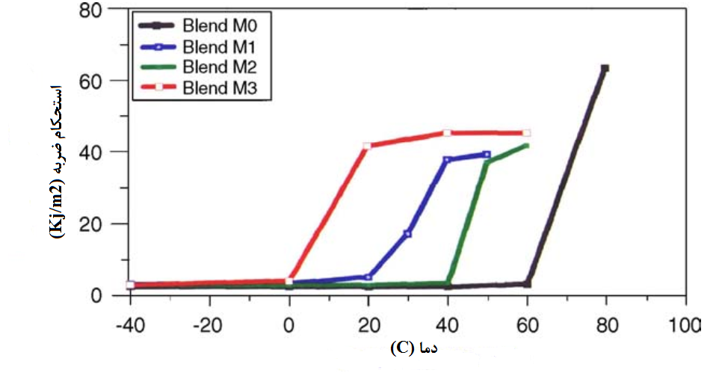
مقدمه
فرایند
افزودنی‌ها
سامانه‌های اکریلیکی
PVC بدون اصلاح‌کننده ضربه | M0
Phr6.4 اصلاح کننده ضربه با اندازه ذره µ 0/3 | M1
Phr6.4 اصلاح کننده ضربه با اندازه ذره µ 0/4 | M2
Phr6.4 اصلاح کننده ضربه با اندازه ذره µ 0/2 | M3
مقایسه اثر اندازه ذره اصلاح‌کننده ضربه اکریلاتی روی کاهش دمای تغییر رفتار از چقرمه به شکننده
A. Hassan & B. Haworth, Journal of Materias Processing Technology, 2005.

Slide 38
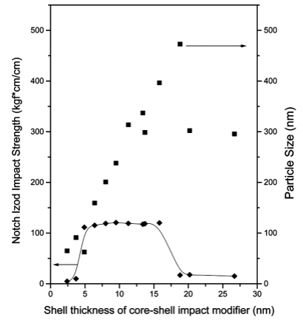
مقدمه
فرایند
افزودنی‌ها
ساختار هسته-پوسته
اثر ضخامت پوسته در ساختار اصلاح‌کننده ضربه اکریلیکی با ساختار هسته- پوسته بر مقاومت ضربه کامپاند PVC
J. S. Lee & F. C. Chang, Polymer Engineering and Science, 2004.

Slide 39
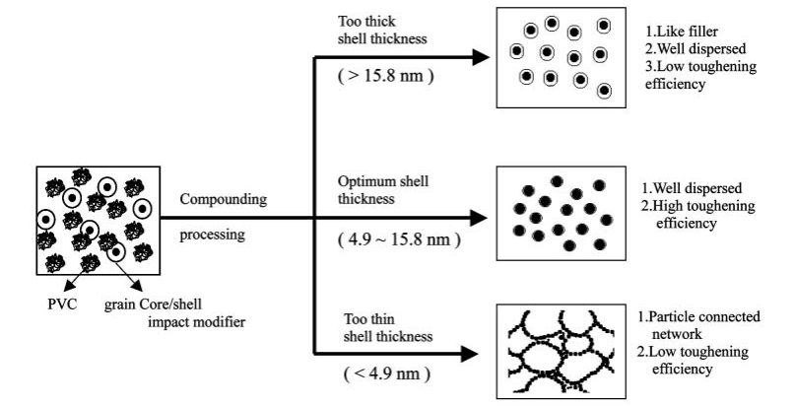
مقدمه
فرایند
افزودنی‌ها
ساختار هسته-پوسته
J. S. Lee & F. C. Chang, Polymer Engineering and Science, 2004.

Slide 40
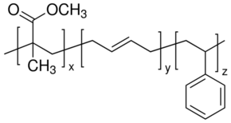
مقدمه
فرایند
افزودنی‌ها
MBS
خواص:
پاک کردن حافظه حرارتی پلیمر
ضربه پذیری
مقاومت حرارتی بالا
حفظ شفافیت و یکنواختی
مصارف:
پروفیل های اکسترود شده در و پنجره پی وی سی
ورق و فیلم پی وی سی کلندر شده
لوله و اتصالات پی وی سی
فیلم های شفاف پی وی سی قابل شرینک تولید شده به روش بالنی
گرانول های پی وی سی
لوله برق (داکت) پی وی سی

Slide 41
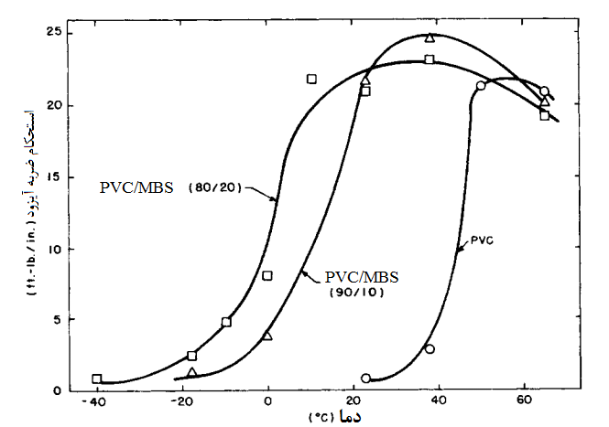
مقدمه
فرایند
افزودنی‌ها
MBS
تغییرات استحکام ضربه با دما بر اثر افزایش میزان MBS
R. P. Petrich, Journal of Polymer Engineering and Science, 1973.

Slide 42
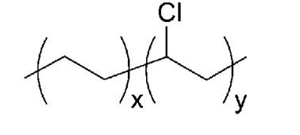
مقدمه
فرایند
افزودنی‌ها
CPE
خواص:
پایداری فوری بالا
پایداری با رزین پی وی سی
افزایش مقاومت خوردگی در برابر اسید و باز
مصارف:
انواع لوله و پروفیل های UPVC
تولید فوم و ورق PVC

Slide 43
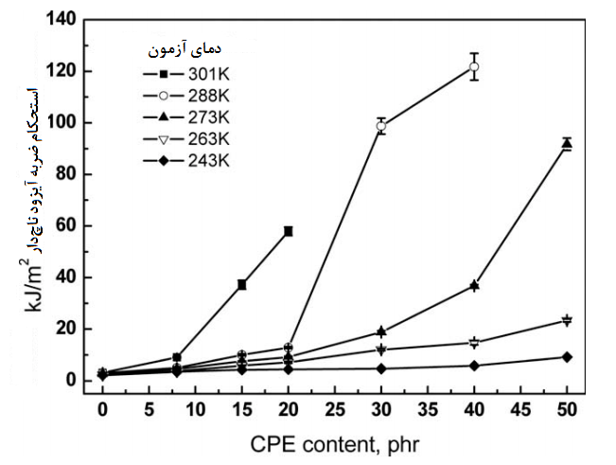
مقدمه
فرایند
افزودنی‌ها
CPE
اثر افزایش درصد وزنی CPE بر استحکام ضربه آیزود در دماهای مختلف
F. You et al., Journal of Applied Polymer Science, 2011.

Slide 44
مقدمه
فرایند
افزودنی‌ها
E/VA/CO
Blends of Ethylene-Vinyl Acetate Copolymers and Ethylee-Viny Acetate-Carbon monoxide terpolymers
Patent No.: EP 0 991 717 B1
Date of Publication: 07.11.2007

Slide 45
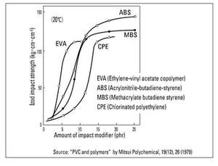
مقدمه
فرایند
افزودنی‌ها
خواص:
مقاومت در برابر uv
دارای مقاومت تخریب بالا
استحکام کششی کمتر
T. SKOWRONSKI, POLYMER ENGINEERING AND SCIENCE, 2000.

Slide 46
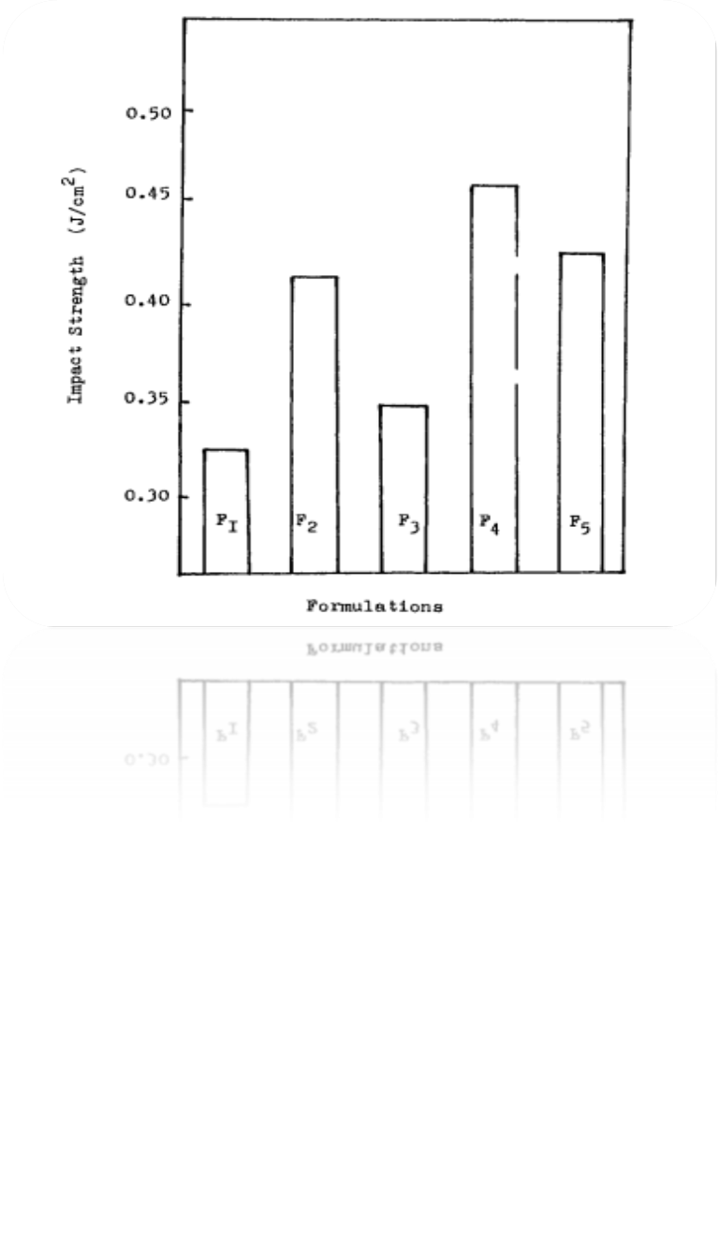
مقدمه
فرایند
افزودنی‌ها
سیلیکا
F1 | فرمولاسیون PVC بدون اصلاح‌کننده ضربه
F2 | F1 + 10.67 phr CPE
F3 | F1 + 3.5 phr (untreated silica)
F4 | F1 + 3.5 phr (heattreated silica @800°C)
F5 | F1 + 3.5 phr (dried silica @ 120°C)+ 0.23 phr (Cyclohetero atom Organozirconate cuoping agent)
S. Fellahi et al., Journal of Vinyl Technology, 1993.

Slide 47
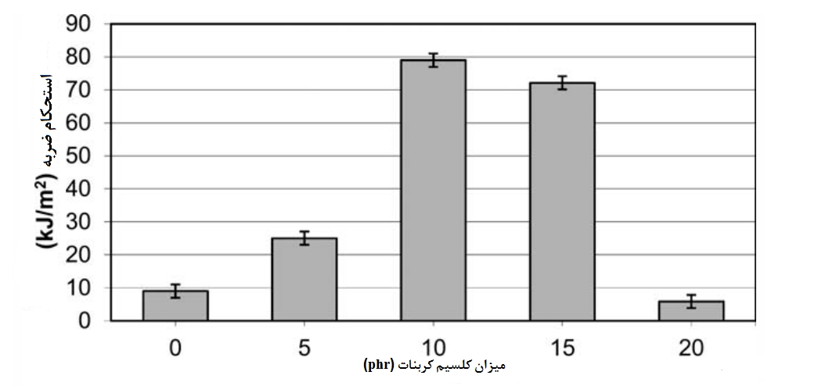
مقدمه
فرایند
افزودنی‌ها
کلسیم کربنات
اثر افزایش میزان کلسیم کربنات رسوبی بر استحکام ضربه پروفیل
N. Fernando & N. Thomas, Polymer Engineering ad Science, 2012.

Slide 48
مقدمه
فرایند
افزودنی‌ها
کمک‌فرایند
پلیمرهای آکریلیک
پلیمرهای فلوره
پلی اکریلات بهبود یافته
پلی استر آلیفاتیک با گروههای اسیدی
پلی کربنیک اسید
کربنات کلسیم

Slide 49
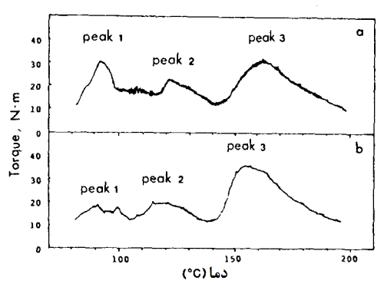
مقدمه
فرایند
افزودنی‌ها
پلیمرهای اکریلیک
منحنی‌های گشتاور-دما برای آمیزه PVC
a- بدون کمک فرایند
b- phr2 کمک فرایند اکریلیکی
H. Parker & D. Dunkelberger, Journal of Vinyl Technology, 1993.

Slide 50
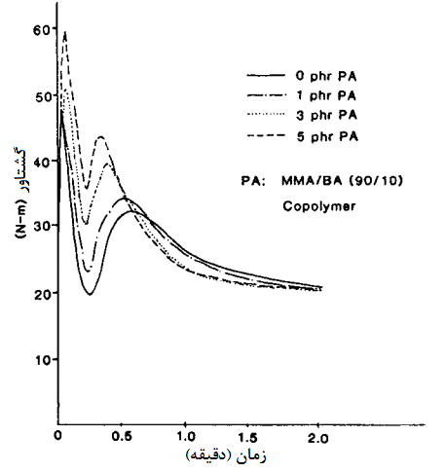
مقدمه
فرایند
افزودنی‌ها
پلیمرهای اکریلیک
اثر درصد وزنی کمک فرایند اکریلاتی بر فرایند ژل شدن
H. Parker & D. Dunkelberger, Journal of Vinyl Technology, 1993.

Slide 51
مقدمه
فرایند
افزودنی‌ها
کلسیم کربنات
زمان ژل شدن (s) | درصد فیوژن | آنتالپی پیک A (J/g) | دمای فرایند ( C°) | میزان کلسیم کربنات (phr)
4/1 ± 75/8 | 1/0 ± 81/8 | 0/2 ± 2/9 | 0/3 ± 189/3 | 0
0/4 ± 59/8 | 1/5 ± 83/2 | 0/2 ± 3/0 | 1/0 ± 190/6 | 5
0/2 ± 36/1 | 1/1 ± 87/9 | 0/2± 4/3 | 0/2± 193/3 | 10
0/8 ± 36/2 | 1/6 ± 91/8 | 0/4± 4/5 | 0/4± 193/7 | 15
- | 1/8± 88/6 | 0/1± 4/0 | 0/4± 192/1 | 20
نتایج آزمون DSC روی آمیزه PVC/PCC
و بررسی زمان ژل شدن
N. Fernando & N. Thomas, Polymer Engineering ad Science, 2012.

Slide 52
مقدمه
فرایند
افزودنی‌ها
افزودنی‌های جدید
آلومینیوم تری هیدرات
کائولین
مواد آنتی باکتریال
نانو کربنات کلسیم
PA
شفاف کننده
نانو ذرات اکسید روی قطبی

Slide 53
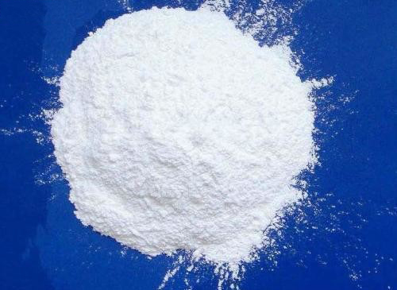
مقدمه
فرایند
افزودنی‌ها
آلومینیوم تری‌هیدرات
مهار کننده شعله
مواد افزودنی سرکوب کننده دود

Slide 54
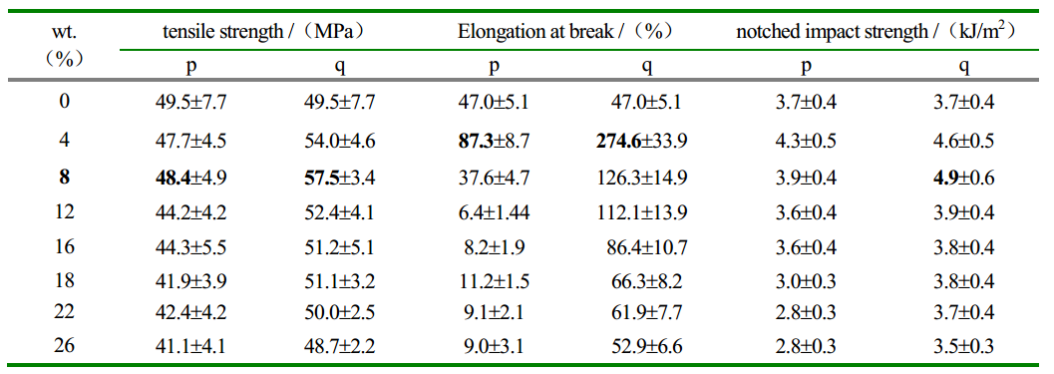
مقدمه
فرایند
افزودنی‌ها
کائولین
اثر افزایش میزان کائولین (p) و نانوکائولین (q) بر خواص مکانیکی کامپاند PVC
K. Li et al., Materials Science Forum, Vol. 694, 2011.

Slide 55
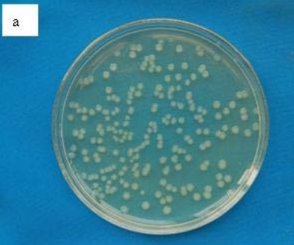
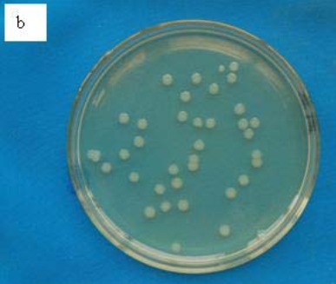
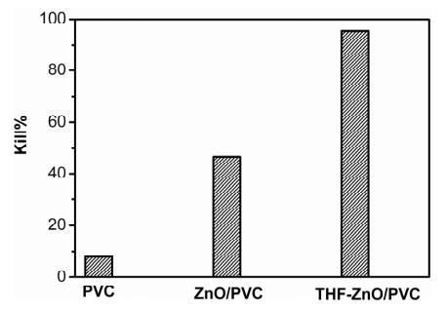
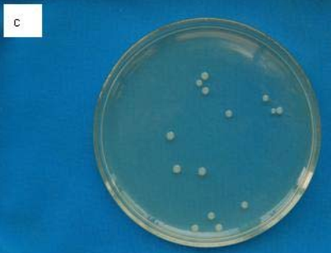
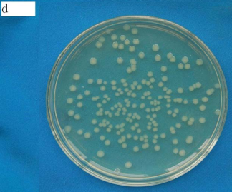
مقدمه
فرایند
افزودنی‌ها
اکسید روی
PVC اصلاح نشده
PVC/ZnO
THF-ZnO/PVC
نمونه کنترل
H. X. Lin et al., Advances in Chmichal Engineering and Science, 2013.

Slide 56
مقدمه
فرایند
افزودنی‌ها
نانوذرات کلسیم کربنات
تاثیر افزایش درصد نانو ذرات بر مدول
انرژی تاثیر گذاری چارپی
X.-L. Xie et al., Polymer, Vol 45, 2004.

Slide 57
مقدمه
فرایند
افزودنی‌ها
افزایش مدول کششی
پلی آمید
پلی اتیلن متااکریلات به صورت نمک

Slide 58
مقدمه
فرایند
افزودنی‌ها
مقاومت در برابر نور و دمای محیطی
Light fastness
سطح صاف
امتزاج پذیری مناسب
استفاده از مواد جاذب UV
استفاده از نانو مواد
  مواد جاذب UV
  مواد خود تمیز شونده

Slide 59
با تشکر از توجه شما

